Slide 1
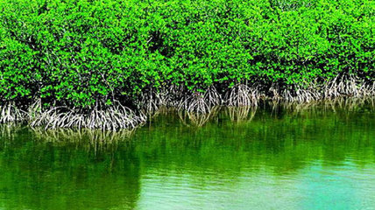
红 树 林

Slide 2
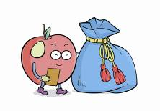
资料宝袋
红树林
红树林指生长在热带、亚热带低能海岸潮间带上部，受周期性潮水浸淹，以红树植物为主体的常绿灌木或乔木组成的潮滩湿地木本生物群落。组成的物种包括草本、藤本红树。它生长于陆地与海洋交界带的滩涂浅滩，是陆地向海洋过度的特殊生态系。
突出特征:根系发达，能在海水中生长。

Slide 3
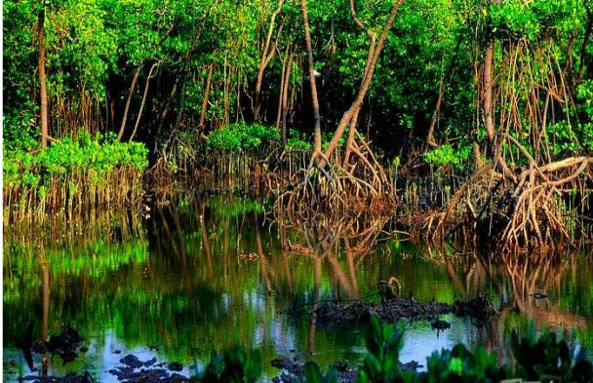
资料宝袋
红树林

Slide 4
浏览课文
预习检查
了解红树林的特点，领悟作者表达的思想感情。

Slide 5
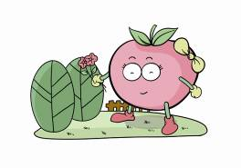
字词乐园
我会读
Zòng zhà shuò páng yù
纵 栅 硕 庞 御

Slide 6
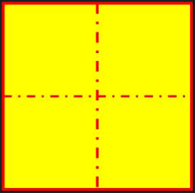
课件PPT
字词乐园
我会写
ǒu
偶
写法：左窄右宽，“禺”中竖在竖中线右侧起笔。
组词：木偶 玩偶 无独有偶

Slide 7
课件PPT
字词乐园
我会写
fāng
芳
写法：“方”点正，横画长，横折钩横短折长。
组词：芳华 芳草 芬芳

Slide 8
课件PPT
字词乐园
我会写
huá
划
写法：左窄右宽。“刂”两竖要直，间距适当。
组词：划船 划开 划拳

Slide 9
课件PPT
字词乐园
我会写
chēng
撑
写法：左窄右宽。右部笔画繁多，布局宜紧凑。
组词：支撑 撑腰 撑船

Slide 10
课件PPT
字词乐园
我会写
chě
扯
写法：左窄右宽。竖钩要挺直，“止”要写正。
组词：扯淡 撕扯 东拉西扯

Slide 11
课件PPT
字词乐园
我会写
gōng
宫
写法：“宀”略宽。下面两个“口”上小下大，呈扁形。
组词：宫殿 宫廷 故宫

Slide 12
课件PPT
字词乐园
我会写
zhā
扎
写法：“扌”横短；竖弯钩要尽量放宽，出钩有力。
组词：扎针 扎根 扎营

Slide 13
课件PPT
字词乐园
我会写
zhì
质
写法：第一笔和第二笔都是撇，里面上部横稍长。
组词：质量 质检 实质

Slide 14
课件PPT
字词乐园
我会写
zhù
柱
写法：左窄右宽。左部改捺为点，“主”底横稍长。
组词：柱子 石柱 中流砥柱

Slide 15
课件PPT
字词乐园
我会写
è
恶
写法：“亚”底横较上横长，“心”形扁，左低右高。
组词：恶人 凶恶 狂风恶浪

Slide 16
字词乐园
多音字
huá （划船）
huà （计划）
划

Slide 17
课文详解
长白山的茫茫林海，给我留下许多绿色的梦，但我从没想到在大海里也有这梦幻般的森林。
“大海里”和“梦幻般的”两个词语概括了红树林被称为奇观的原因，这是全文的中心句。

Slide 18
课文详解
啊，我的眼前变成了一片绚丽多姿的世界。海风吹来，绿浪翻滚，欢迎我这来自北国的远客。
作者运用拟人的手法，把红树林“绿浪翻滚”说成“欢迎我这来自北国的远客”，将红树林写得有情有义，充分表达了作者的喜爱之情。

Slide 19
课文详解
我乘着小船，慢慢划进红树林深处。这简直是一个海上的世外桃源，一个神秘的植物天地。
总括进入红树林的感受，领起下文。作者用“世外桃源”“植物天地”来形容走进红树林的感受，可见这里清新秀美的景色不同于其他地方。

Slide 20
课文详解
倘若被海水冲走，也能在海水中漂流上两三个月，遇到海滩照样扎根生长。
“倘若……也……”这个表假设关系的句式强调了红树的这种繁殖方式能适应生存环境。

Slide 21
课文详解
我爱这片海上的森林。
这句话既是中心句，又是过渡句，既点明本段的中心，又起到承上启下的作用。

Slide 22
图解结构
默默奉献
顽强抗争
看到海上森林——梦幻般
红树林
绿浪翻滚
纵横交错
幽香淡淡
扎根生长
绚丽神奇
世外桃源
爱海上红树林——毫无所求

Slide 23
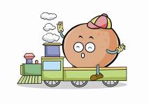
概括主题
课文具体写了海上奇观红树林绚丽神奇的景象，表达了作者对红树林的奉献精神的赞美。

Slide 24
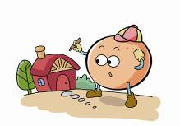
写法点拨
景物描写
本文是一篇描写景物的文章。如：“正是涨潮的时候，一片密密麻麻的红树林浸没在海水里，露出一顶顶青翠的树冠，浮荡在海浪之中。”“这简直是一个海上的世外桃源，一个神秘的植物天地。一株株红树纵横交错，褐红色的树干弯弯曲曲，盘根错节，形成一座座立体栅栏，支撑着硕大的树冠。”作者通过海上刚到的红树林绚丽多姿的景象，表达了对红树林的喜爱之情。

Slide 25
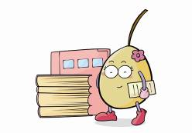
拓展提升
胎生（胎萌）现象是红树植物的一种特殊繁殖方式。由于长期生长在海潮涨落及海水冲击的环境中，栖地为极度缺氧的高盐度沼泽区，红树植物的种子难以有稳定的萌发环境，又缺少种子发芽必需的氧气，只有胎生繁殖才可保证红树植物在海岸生存。这是红树植物另一奇妙的适应性。

Slide 26
心灵感悟
大千世界，竟还有这样一片神奇的树林：它们并非红色装点，却都有一颗赤诚的心；它们用生命保卫海岸，任由海浪冲刷，就连那“胎生”的幼苗，都能在恶劣的环境中顽强生存。这种抗争精神是红树林传递给我们的宝贵品质。我们也要像它们那样，不受环境影响，积极向上，实现人生价值。

Slide 27
随堂练习
给多音字组词。
guàn（ ） mò（ ） jiā（ ） 冠 没 夹 guān（ ） méi（ ） jiá（ ）

